Slide 1
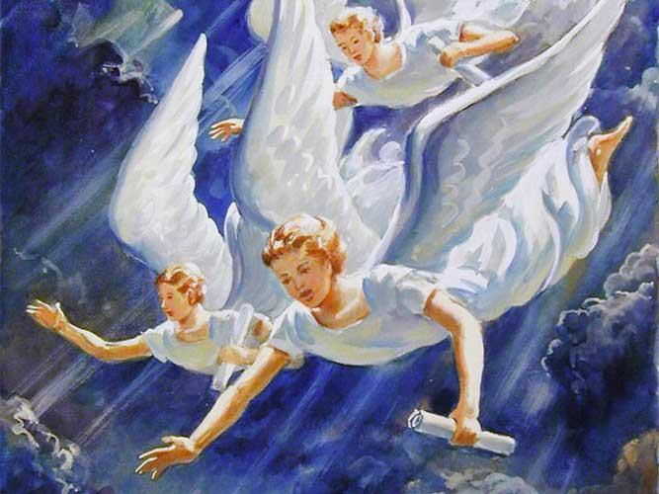
Lección 04
22 de abril 2023
TEMAN A DIOS Y DENLE GLORIA
TEXTO CLAVE: Apocalipsis 14:12
Escuela Sabática – 2° Trimestre de 2023

Slide 2
I. OBJETIVO: ¿Qué aprendizaje debo lograr?
Aprender a ser un discípulo predicador del evangelio eterno.
APRENDIZAJE POR NIVELES:
SABER entender sobre el evangelio eterno.
SENTIR el deseo de ser un predicador.
HACER la decisión de ser predicador del evangelio eterno.

Slide 3
EL MÉTODO, O ESTRATEGIA M.: ¿Cómo enseñar?
¿Qué camino seguir con el alumno?
1° MOTIVA: ¿Qué debo SER?
Motivar el logro de una capacidad, un aprendizaje, que puede ser los rasgos del carácter de Cristo Jesús.
2° EXPLORA: ¿Qué debo SABER?
Buscar información, procesarlo, comprender, sintetizar y generalizar, o encontrar principios.
3° APLICA: ¿Qué debo SENTIR?
Sentir el deseo de aplicar los conocimientos descubiertos en la vida.
4° CREA: ¿Qué debo HACER?.
Tomar la decisión de crear oportunidades para vivir lo aprendido y compartirlas.

Slide 4
LA ESTRATEGIA METODOLÓGICA.
¿Qué estrategia nos da Dios para el aprendizaje?
La escuela sabática, cuando es bien dirigida, es uno de los grandes instrumentos de Dios para traer almas al conocimiento de la verdad. No es el mejor plan que solo los maestros hablen. Ellos deberían inducir a los miembros de la clase a decir los que saben. Y entonces el maestro, con pocas palabras y breves observaciones o ilustraciones debería imprimir la lección en sus mentes. (Consejos sobre la Obra de la Escuela Sabática, 128)
.

Slide 5
II. MOTIVAR: ¿Cómo despertar interés para aprender?
Con preguntas motivadoras, presentando necesidades y casos de la vida:
¿Qué es temer a Dios?
¿Qué significa dar gloria a Dios?
¿De qué manera podemos ser vencedores en el conflicto cósmico?

Slide 6
III. EXPLORA: 1. ¿Qué es temer a Dios? Apocalipsis 14:7, Eclesiastés 12:13, 14
“La palabra griega del Nuevo Testamento para teman, en Apocalipsis 14:7, es phobeo. Aquí se utiliza no en el sentido de tenerle miedo de Dios, sino en el de reverencia, admiración y respeto.” (GEB 39)
“Transmite el pensamiento de lealtad absoluta a Dios y de entrega total a su voluntad.” (Id)
“El propósito del libro de Apocalipsis para nuestra generación es preparar a un pueblo para el pronto regreso de Jesús y unirse con él para dar el mensaje de los últimos días al mundo.” (Id)
La Escritura “revela un vínculo entre temer a Dios y guardar sus Mandamientos.”(Deut. 6:2; Ecl. 12:13, 14)

Slide 7
2. ¿Qué significa dar gloria a Dios? Apocalipsis 14:7; 1 Corintios 6:19, 20
“Dar gloria a Dios significa honrar a Dios en nuestro estilo de vida. Dar gloria a Dios implica el reconocimiento de que somos embajadores de Cristo. Somos la luz del mundo, la sal de la tierra.” (GEB 46)
“Damos gloria a Dios al revelar su carácter de amor al mundo mediante nuestro compromiso de hacer su voluntad.” (GEB 42)
También, “dar gloria significa darle el honor o el reconocimiento que se merece.. En algunos casos, puede significar brillo o apariencia gloriosa. Según el apóstol Pablo, gloria de Dios brilló en el rostro de Jesucristo.” (2 Cor. 4:6; GEB 46)

Slide 8
3. ¿De qué manera podemos ser vencedores en el conflicto cósmico? Apocalipsis 14:12
La profecía nos muestra a los vencedores en el futuro con estas palabras: “Aquí está la paciencia de los santos, los que guardan los mandamientos de Dios y la fe de Jesús. (Apoc. 14:12) Esta es la descripción del pueblo fiel de Dios de los últimos días.” (GEB 43)
“La única manera en que alguien puede guardar los mandamientos de Dios, en la antigüedad o ahora, es por la fe de Jesús.” (Id)
Venceremos, “vencemos, no por nuestra fuerza de voluntad, sino por el poder de Cristo viviente que obra por medio de nosotros.” (Id)

Slide 9
IV. APLICA: ¿Qué debo sentir al recibir estos conocimientos?
El deseo de reverenciar, respetar a Dios, esto implica obedecer sus mandamientos de la Ley de Dios.
¿Deseas reverenciar a Dios?
¿Cuál es tu decisión?
V. CREA: ¿Qué haré para compartir esta lección la próxima semana? Crear oportunidades para compartir nuestra esperanza y cómo ser vencedor con Cristo Jesús obedeciendo sus mandamientos. Amén

Slide 10
Créditos
DISEÑO ORIGINAL
Lic. Alejandrino Halire Ccahuana
http://decalogo-janohalire.blogspot.com/p/escuela-sabatica.html
Distribución
Recursos Escuela Sabática ©
Para recibir las próximas lecciones inscríbase enviando un mail a:
www.recursos-biblicos.com
Asunto: Lecciones en Powerpoint
RECURSOS ADVENTISTAS
Recursos gratuitos
http://decalogo-janohalire.blogspot.com/
https://www.slideshare.net/ahalirecc
Recursos
Escuela Sabática

